Slide 1

PSB_999 Seminář studentské psychologické organizace

Slide 2

Kdo jsme?
ČASP je zkratka od Česká asociace studentů psychologie
Sdružujeme všechny studenty psychologie v ČR
Máme 4 pobočky – V Brně, v Olomouci, Ostravě a v Praze
Jsme nezisková organizace
Nabízíme studentům psychologie možnost mimoškolních aktivit

Slide 3
Něco z historie
Organizace vznikla 11. dubna 2001 v Praze.
Od té doby jsme zorganizovali XI psychologických konferencí
Nabrali okolo 900 studentů psychologie
Zapojili se do mezinárodních projektů
Navázali spolupráci s domácími i zahraničními organizacemi

Slide 4
Spolupráce
Spolupracujeme se studenty z celé Evropy – EFPSA European Federation of Psychology Students' Associations
  Letní škola psychologie, Výměny, Akce, Konference
Ale také s psychology z praxe
  UPA (Unie psychologických asociacií)
  ČMPS (Česko-moravský psychologický spolek)

Slide 5
Co získáte
Možnost osobního rozvoje
Užitečné zkušenosti z praxe
Rozšíření vzdělání
Rozšíření mimoškolních aktivit
Poznání nových zajímavých lidí
Lepší pohled na fungování institucí
Zlepšení organizačních a komunikačních schopností

Slide 6
Možnost zapojit se
A) Vyzkoušet si psychologii v Praxi
  Projekty
  Akce
  Kurzy
B) Zapojit se do organizování
  Organizovaní akcí a kurzů
  Koordinace projektů

Slide 7
Podmínky splnění PSB_999
Přihlásit se na projekt přes WEB www.caspos.cz
Odpracovat si svoji práci v projektu pod vedením koordinátora
Komunikovat s koordinátorem
Minimálně 26 odpracovaných hodin + reflexe (poslat teamleaderovi)
a vložit do Odevzdávárny PSB_999

Slide 8

Odevzdávárna Koordinátor
Zpětná vazba
Zpětná vazba
Potvrzený protokol

Slide 9

Zápočet nezíská ten, kdo
nebude brát telefony a odpovídat na emaily
bude tvrdit, že nemá čas
probudí se až na konci semestru
nebude spolupracovat s koordinátorem
Koordinátor usoudí, že student neodvedl takovou práci, jakou by měl

Slide 10
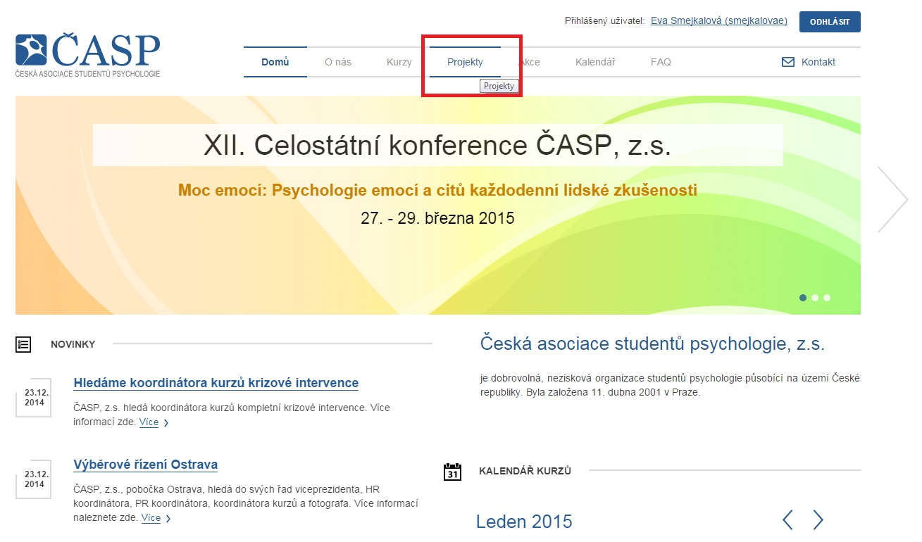
WEB

Slide 11
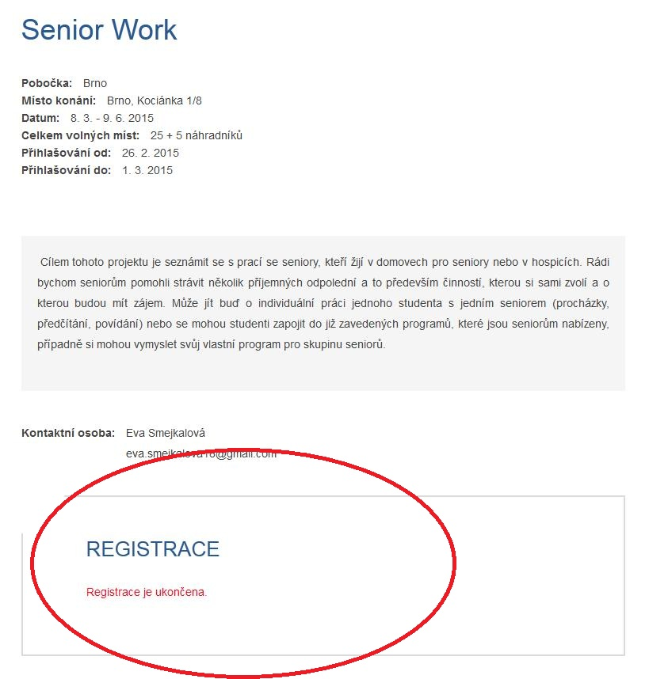
Přihlašování

Slide 12

Přihlašování

Slide 13
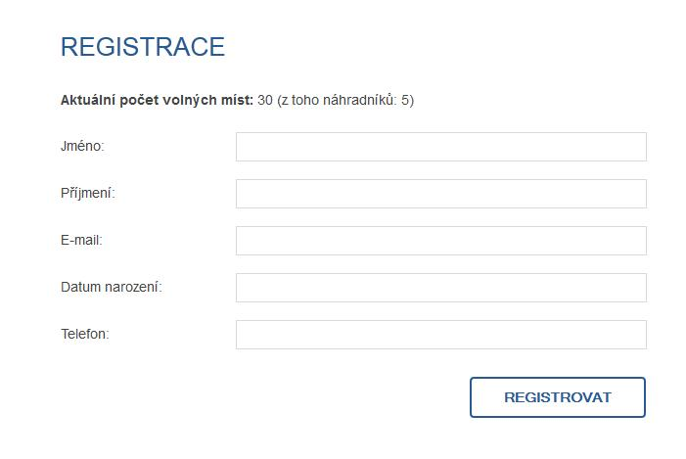
Přihlašování

Slide 14

Přihlašování
Na projekty se bude přihlašovat
od čtvrtka 26.2.2015 19.00
do neděle 1.3.2015
Akce / Projekty / Kurzy – Rozdíl?
Kontakty – používat konkrétní

Slide 15
Právě hledáme
Kordinátor akce – veřejné přednášky
Možnost kreditů v PSB_999 ?
(Spolu)koordinátor projektu „dopisování s vězni“

Slide 16
Kontakty
WEB: www.caspos.cz
Eva Smejkalová:
eva.smejkalova18@gmail.com
viceprezident.br@caspos.cz
Mgr. Lenka Šturmová:
330186@mail.muni.cz

Slide 17
Děkujeme za pozornost

